Slide 1
Vehicle Test Recorder 车辆测试记录系统
产品介绍演示

Slide 2

欢迎使用 Vehicle Test Recorder
Cover Image

Slide 3
制作背景与痛点
传统测试的挑战
网络环境恶劣：外场测试经常处于地下车库、隧道等无网或弱网环境。
数据同步困难：网络波动导致测试数据丢失或重复提交。
流程碎片化：手工记录测试结果、分开提报缺陷、后期手动合并报表，效率极其低下。
多端适配性差：传统工具通常只能在固定电脑端使用，不方便在车内移动作业。

Slide 4
我们的解决方案：Vehicle Test Recorder
什么是 Vehicle Test Recorder？
一款专为解决车辆外场测试痛点而设计的现代化 Web 应用系统。
核心目标：提供稳定、无缝的离线数据采集体验。
最终产出：一键生成标准化的测试报表供导出与分析。
适用场景：所有面临弱网环境的移动端、PC端外场车辆功能测试与验收。

Slide 5
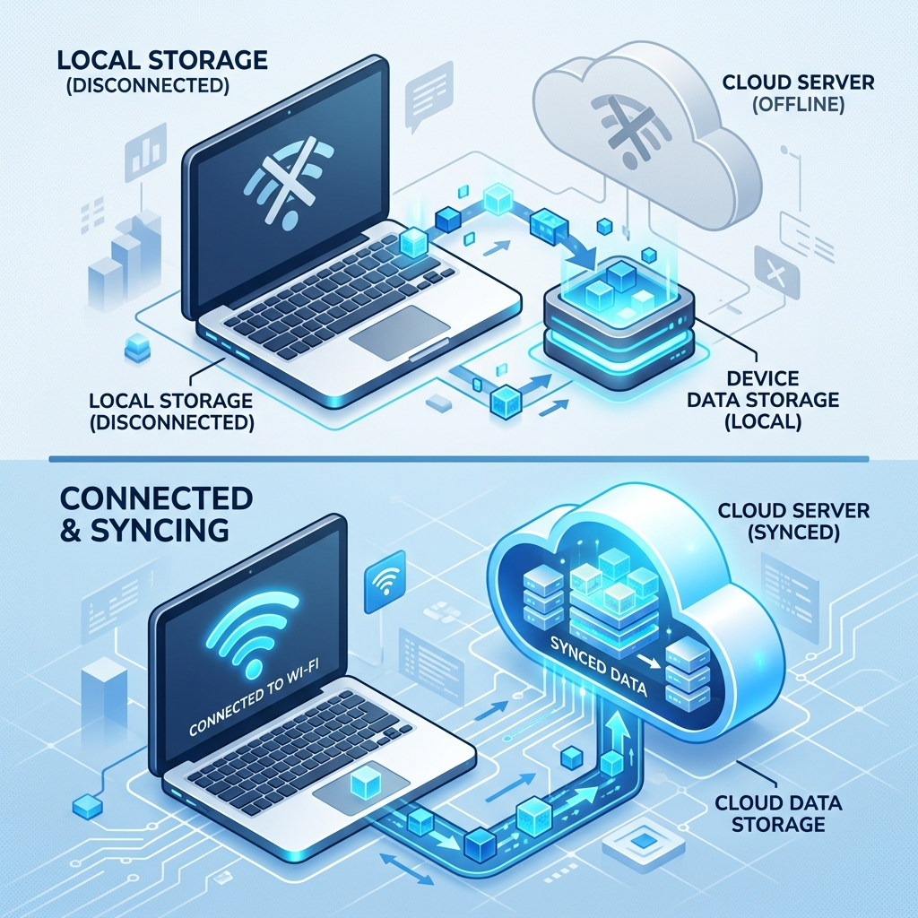

核心功能模块
断网无忧：在无网环境下，系统会自动将数据暂存至本地缓存 (IndexedDB)。
智能同步：系统内置 SyncManager 同步引擎，当网络恢复时，静默并在后台自动将暂存数据推送到服务器，支持失败重试。
2. 便捷的缺陷追踪 (Bug Tracker)
随时提报：测试过程中发现问题，可立即提报 Bug，自动生成标准化工单号。
多媒体证据：支持直接上传报错截图和照片，断网时媒体文件也会安全暂存。
数据一致性：关联会话，确保缺陷数据与测试记录严密绑定。
3. 会话与用例库管理
全局用例库：内置丰富的预置测试用例库，覆盖所有必要模块。
会话记录：完整记录车辆及环境元数据（如 VIN码、测试环境、量产阶段、测试人员等）。
4. 自动化报表导出引擎
一键导出：一键将繁杂的数据库测试结果和缺陷数据导出为标准化的 Excel 报表。
定制排版：支持多种特定格式的排版导出，极大减少后期的文档整理工作量。
1. 离线/弱网自适应采集
Offline Sync
Report Export

Slide 6
核心优势与亮点
技术与架构优势
离线优先 (Offline-First)：这是本系统的最强壁垒，保证数据零丢失。
前后端分离架构：React (前端) + Node.js (后端) + MySQL (数据库)，流畅交互体验。
高可用性保障：支持 CI/CD 自动化部署与 PM2 进程守护，保障 99.9% 运行时间。

Slide 7
总结
为什么选择我们？
告别数据丢失：无论去到哪里测试，数据总是安全可靠。
提升百倍效率：从人工整理到一键报表，让工程师专注测试本身。
现代化体验：丝滑的操作体验，贴合现代软件的最高标准。
Vehicle Test Recorder — 您的外场车辆测试最佳搭档！

